Slide 1
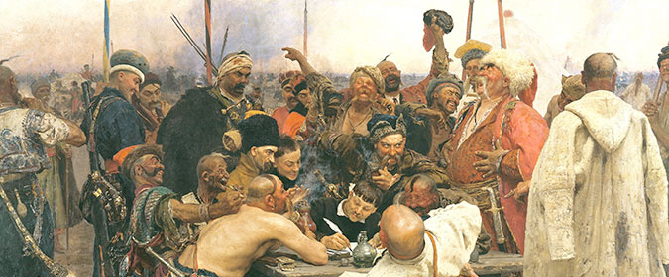
Конкурс «Ерудитів» з історії козацтва

Slide 2
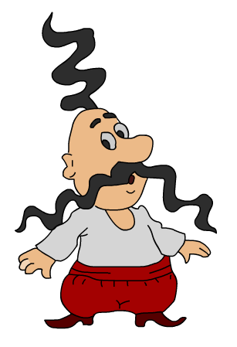
Запитання №1
Ім’я козака, прозваного басурманами
Урус-шайтаном, тобто українським чортом. Відомо, що він виходив переможцем 54 рази із проведених 55 битв.

Slide 3
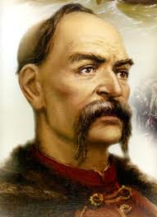
Запитання №1
Ім’я козака, прозваного басурманами
Урус-шайтаном, тобто українським чортом. Відомо, що він виходив переможцем 54 рази із проведених 55 битв.
(Іван Сірко)

Slide 4
Запитання №2
Назвіть ім’я козака, якого двічі обирали головним отаманом, чого зроду-віку на Січі не буває.

Slide 5
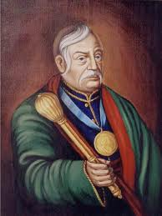
Запитання №2
Назвіть ім’я козака, якого двічі обирали головним отаманом, чого зроду-віку на Січі не буває.
(Петро Калнишевський)

Slide 6
Запитання №3
Назвіть гетьмана звинуваченого в державній зраді та заточеного в Петропавлівське підземелля, звідки він уже не вийшов.

Slide 7
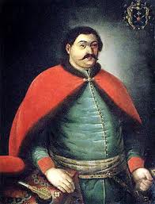
Запитання №3
Назвіть гетьмана звинуваченого в державній зраді та заточеного в Петропавлівське підземелля, звідки він уже не вийшов.
(Павло Полуботок)

Slide 8
Запитання №4
Кого сучасники називали «українським Спартаком», «Ганібалом», в пам’яті народній він залишився національним героєм?

Slide 9
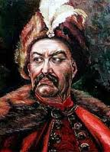
Запитання №4
Кого сучасники називали «українським Спартаком», «Ганібалом», в пам’яті народній він залишився національним героєм?
(Богдана Хмельницького)

Slide 10
Запитання №5
Хто із гетьманів був нагородженний медаллю
Папи Римського?

Slide 11
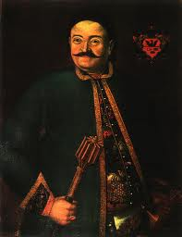
Запитання №5
Хто із гетьманів був нагородженний медаллю
Папи Римського?
(Іван Сулима)

Slide 12
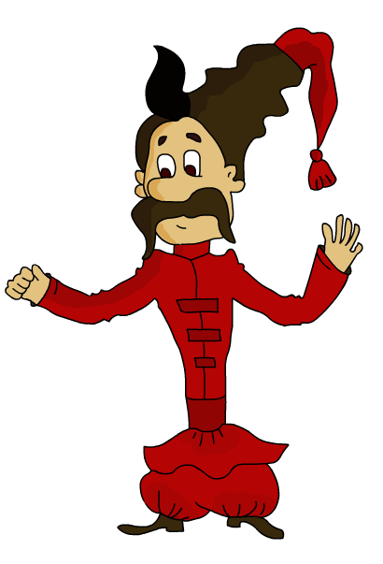
Підводимо підсумок конкурсу
«Ерудитів»

